Slide 1

基于Unity3D的飞行轰炸三维游戏设计与实现
答辩人：程鹏
指导教师：张燕玲
专业：计算机科学与技术

Slide 2

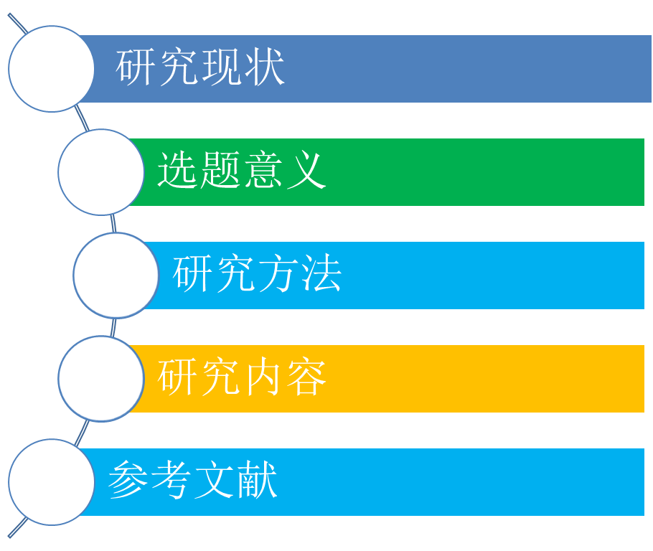
提纲

Slide 3
研究现状
随着计算机软、硬件的快速发展，人们对图形应用的场景真实感、实时性及交互性都提出了越来越高的要求。这直接导致了软件结构的复杂度进一步提高，开发周期和开发成本也随之增加。三维图形引擎作为图形学领域的核心技术，它通过对基本图形开发包进行封装，提供了一个简单清晰的图形应用开发框架，既能够有效的优化软件结构，又能够提高开发效率。
在游戏开发中，核心的技术是构架游戏引擎。在游戏里，剧情的进行、形形色色的角色衬托，各种场景的变换，也都是在游戏引擎所构建的框架内进行制作的。因此，引擎的好坏直接决定了游戏技术质量水平。

Slide 4
选题意义
工欲善其事必先利其器，想要高效开发的游戏，一款出色的引擎必不可少。而Unity3D这款引擎就能很好的满足设计者们的需求。这两年热门的unity3d得到业界的追捧。
Unity3D中的粒子系统也是现代一种很伟大发明，解决了通过还原现场烟雾，火灾所出现的一些情景。
通过对Unity3D轰炸模型的设计能提高我们自身对Unity3D软件的认知和熟练程度，也能设计出来以后当做平时放松自己的一种方式，也会有很大的成就感。完成可运行的游戏成品，游戏能够达到趣味化、情景化、清晰化地表达知识，以帮助游戏者更好的体验游戏。

Slide 5
研究方法
1.系统学习Unity3D软件的使用，一些基本操作，比如说地形的构建，添加人物、房屋、直升机、坦克等等，构建一个第一视角。
2.对这款游戏进行系统需求分析，系统功能设计等。在游戏程序部分，完成了游戏的逻辑脚本编写，内容涉及到游戏的主要玩法、关卡逻辑。
3.模块设计实现方案：模块设计实现方案为采用Unity3D软件为基本背景，添加各种元素素材，结合C#语言实现游戏的可玩性。
4.设计这款游戏各个功能模块的界面布局，通过C#开发语言逐步实现游戏的功能。

Slide 6

研究内容
研究思路
4.尝试进行简单 游戏实验
3、对现有模型进行碰撞检测实验
2、添加飞机、坦克和人物模型
1、制作背景（一张地图添加树木、房屋）

Slide 7
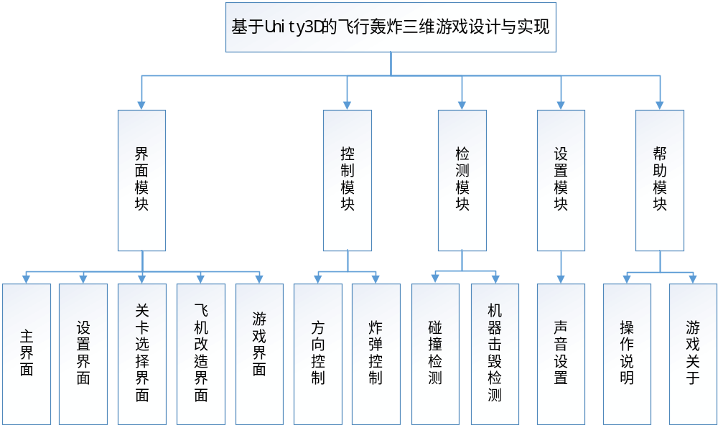
模块划分图

Slide 8
参考文献
[1] 姚晨方．三维图形引擎中动态地形实时绘制技术研究与实现[M]．成都：电子科技大学．2011
[2] 吴志达．一个基于Unity3D游戏引擎的体感游戏研究与实现[M]．广州：中山大学．2012
[3] 肖盾．基于Direct3D的3D飞行射击游戏研究[M]．武汉：华中科技大学．2011
[4] 周东．基于网络游戏客户端3D引擎研究与实现[M]．北京：北京交通大学．2011
[5] 朱慧娟．基于Unity3D的虚拟漫游系统[M]．南京：南京理工大学．2012
[6] 龚顺峰．Unity3D游戏设计与实现[M]．成都：成都信息工程学院．2014
[7] 梁鹏帅．碰撞检测算法的探讨[J]．.科技信息,2011,40(5):56
[8] 张小辉．虚拟交通场景中的雨雪仿真[M]．成都：西南交通大学．2010
[9] 李苏军，吴玲达．基于粒子系统的实时雨模型[J]．多媒体技术及应用，2007,33（9）：236
[10] 尹超凡．基于Unity3D的android手机赛车游戏的设计与开发[M]．武汉：华中师范大学．2009

Slide 9
谢谢！

